Slide 1


LỚP
12
GIẢI TÍCH
Chương 2: HÀM SỐ LŨY THỪA. HÀM SỐ MŨ. HÀM SỐ LOGARIT
Bài 1: LŨY THỪA (tt)
II
TÍNH CHẤT CỦA LŨY THỪA VỚI SỐ MŨ THỰC
BÀI TẬP TRẮC NGHIỆM
Notes:
Hiệu ứng chưa đồng nhất và hợp lí. Nên để khung xuất hiện trước.

Slide 2

Hãy nhắc lại tính chất của lũy thừa với số mũ nguyên dương?
* Với m, n là số nguyên dương; a, b là số thực khác 0.
(m > n)
TÍNH CHẤT

Slide 3
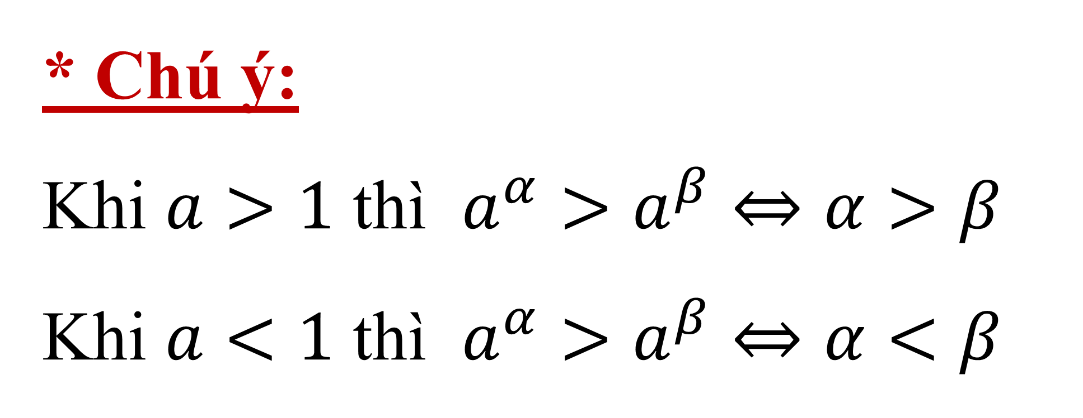
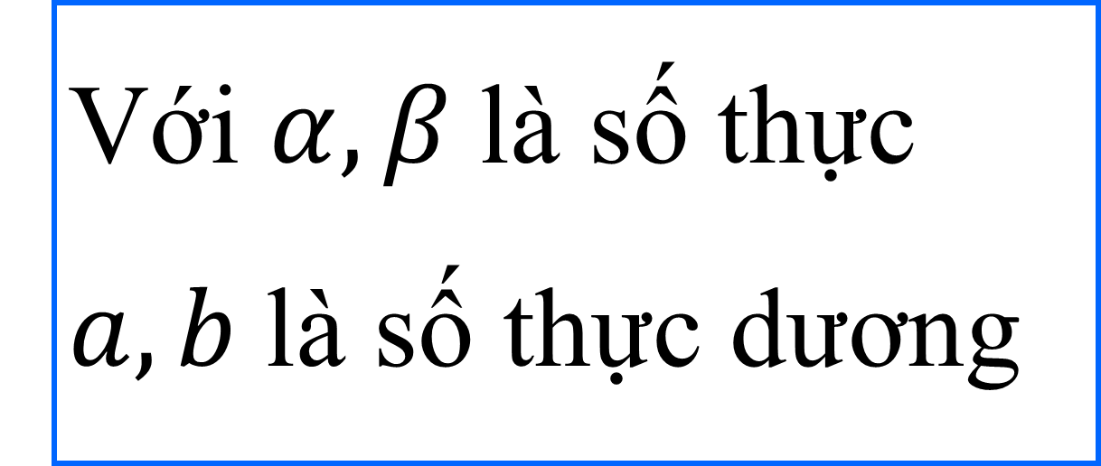
II. TÍNH CHẤT CỦA LŨY THỪA VỚI SỐ MŨ THỰC:
TÍNH CHAÁT
Hoàn thành các công thức sau:
Với $α, β$là số thực
$a, b$là số thực dương
* Chú ý:
Khi $a>1$ thì $a^{α}>a^{β}⇔α>β$
Khi $a<1$ thì $a^{α}>a^{β}⇔α<β$

Slide 4
* Luyện tập:
Ví dụ:
a) Không sử dụng máy tính, hãy so sánh các số sau
và
và
b) Rút gọn các biểu thức (a > 0)

Slide 5
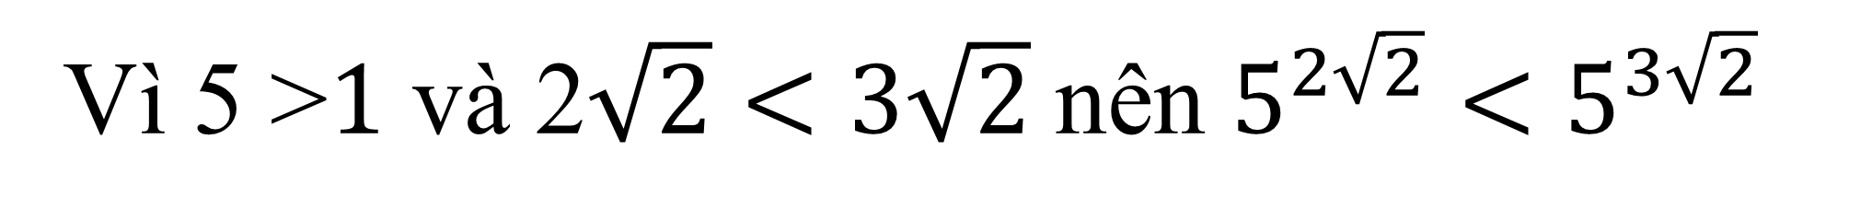
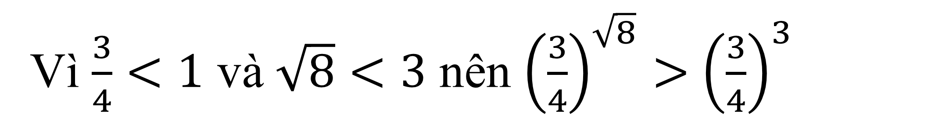
* Luyện tập:
Ví dụ:
Vì $\frac{3}{4}<1$ và $\sqrt{8}<3$ nên ${\left(\frac{3}{4}\right)}^{\sqrt{8}}>$ ${\left(\frac{3}{4}\right)}^{3}$
a)
Vì 5 >$1$ và 2$\sqrt{2}<3\sqrt{2}$ nên $5^{2\sqrt{2}}<5^{3\sqrt{2}}$
b)

Slide 6





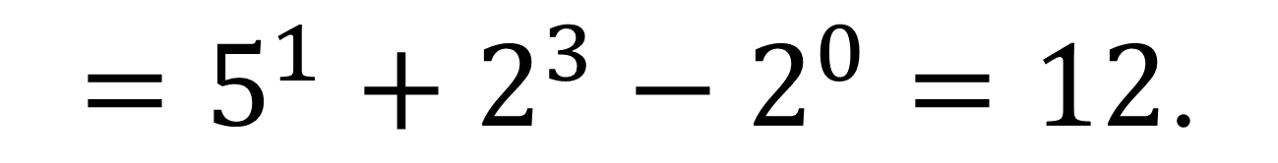
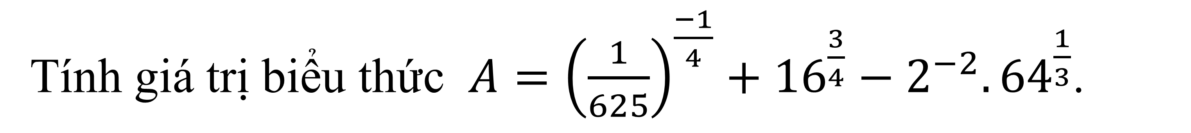

BÀI TẬP TRẮC NGHIỆM
Câu 1.
Tính giá trị biểu thức $A={\left(\frac{1}{625}\right)}^{\frac{−1}{4}}+16^{\frac{3}{4}}−2^{−2}.64^{\frac{1}{3}}$.
$$\text{A}\text{. }\text{14}\text{.}$$
B
$$\text{C}\text{.}\text{ 11}\text{.}$$
$$\text{D}\text{. }\text{10}\text{.}$$
$$\text{B}\text{.}\text{ 12}\text{.}$$
Bài giải
$$A=5^{(−4).\frac{−1}{4}}+2^{4.\frac{3}{4}}−2^{−2}.2^{6.\frac{1}{3}}$$
Ta có
$$=5^{1}+2^{3}−2^{0}=12\text{.}$$
$$\text{Ch}\text{ọ}\text{n} \text{B}\text{.}$$
Notes:
Giữ lại từ các hiệu ứng 4. Các hiệu ứng dùng đồng nhất từ trái sang phải.
Viết $\overline{z}$ sai ở hiệu ứng 5.
Tách hiệu ứng 6 thảnh 2 hiệu ứng.

Slide 7




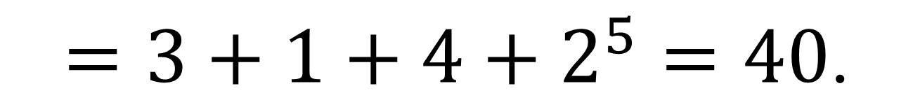

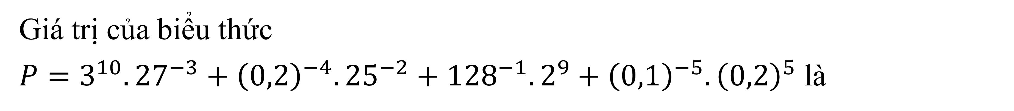
BÀI TẬP TRẮC NGHIỆM
Câu 2.
Giá trị của biểu thức
$P=3^{10}.27^{−3}+{\left(0,2\right)}^{−4}.25^{−2}+128^{−1}.2^{9}+{\left(0,1\right)}^{−5}.{\left(0,2\right)}^{5}$ là
$$\text{A}\text{. }P=38\text{ .}$$
C
$$\text{D}\text{. }P=32\text{ .}$$
$$\text{B}\text{. }P=30\text{ .}$$
$$\text{C}\text{. }P=40\text{ .}$$
Bài giải
Ta có: $P=3^{10}.27^{−3}+{\left(0,2\right)}^{−4}.25^{−2}+128^{−1}.2^{9}+{\left(0,1\right)}^{−5}.{\left(0,2\right)}^{5}$
$$=3^{10}.3^{−9}+5^{4}.5^{−4}+2^{−7}.2^{9}+10^{5}.{\left(0,2\right)}^{5}$$
$$=3+1+4+2^{5}=40\text{.}$$
$$\text{Ch}\text{ọ}\text{n} \text{C}\text{.}$$
Notes:
Giữ lại từ các hiệu ứng 4. Các hiệu ứng dùng đồng nhất từ trái sang phải.
Viết $\overline{z}$ sai ở hiệu ứng 5.
Tách hiệu ứng 6 thảnh 2 hiệu ứng.

Slide 8






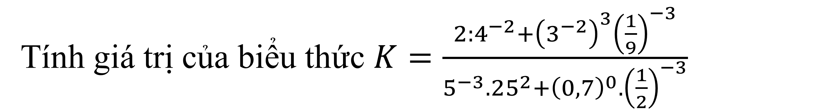
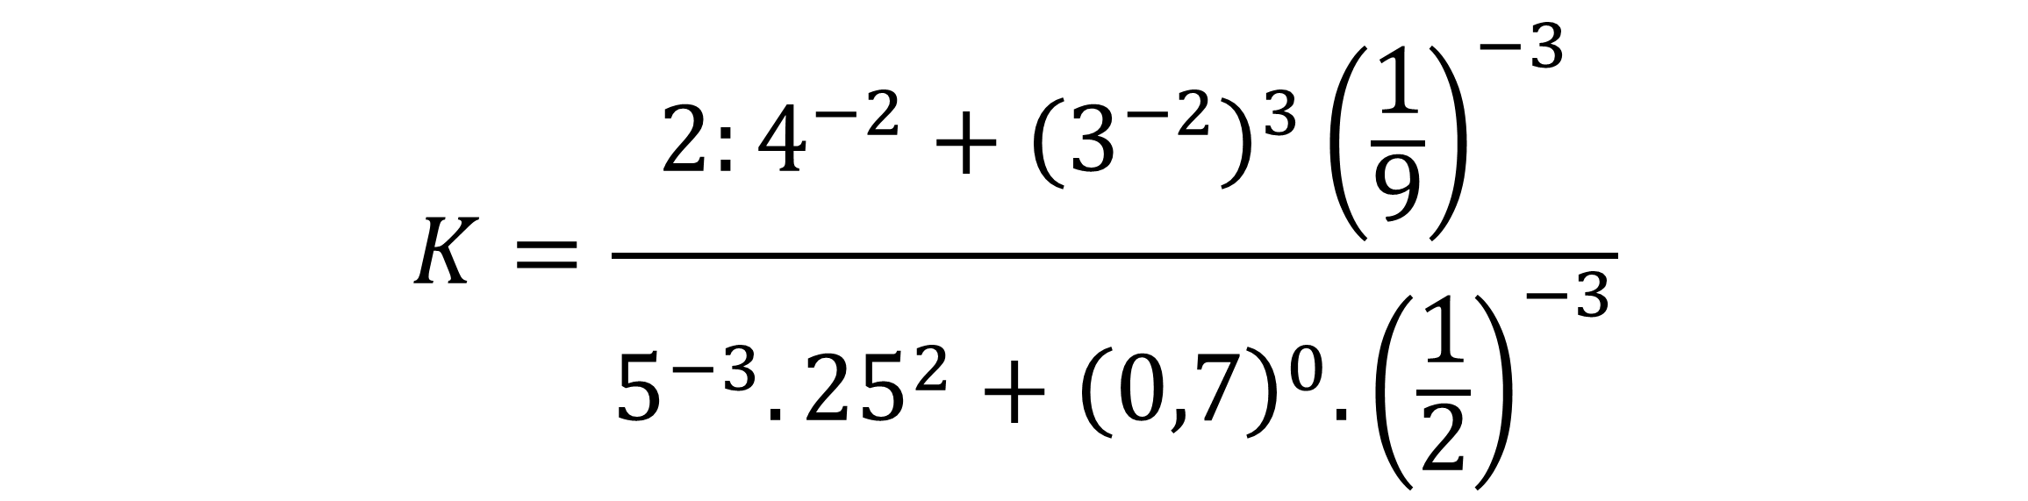
BÀI TẬP TRẮC NGHIỆM
Câu 3.
Tính giá trị của biểu thức $K=\frac{2:4^{−2}+{\left(3^{−2}\right)}^{3}{\left(\frac{1}{9}\right)}^{−3}}{5^{−3}.25^{2}+{\left(0,7\right)}^{0}.{\left(\frac{1}{2}\right)}^{−3}}$
$$\text{A}\text{.}\frac{2}{3}\text{.}$$
$$\text{B}\text{.}\frac{8}{3}\text{.}$$
$$\text{C}\text{.}\frac{5}{3}\text{.}$$
$$\text{D}\text{.}\frac{33}{13}\text{.}$$
D
Bài giải
$$K=\frac{2:4^{−2}+{\left(3^{−2}\right)}^{3}{\left(\frac{1}{9}\right)}^{−3}}{5^{−3}.25^{2}+{\left(0,7\right)}^{0}.{\left(\frac{1}{2}\right)}^{−3}}$$
Ta có
$$=\frac{2^{5}+1}{5+8}=\frac{33}{13}\text{.}$$
$$\text{Ch}\text{ọ}\text{n} \text{D}\text{.}$$
Notes:
Giữ lại từ các hiệu ứng 4. Các hiệu ứng dùng đồng nhất từ trái sang phải.
Viết $\overline{z}$ sai ở hiệu ứng 5.
Tách hiệu ứng 6 thảnh 2 hiệu ứng.

Slide 9


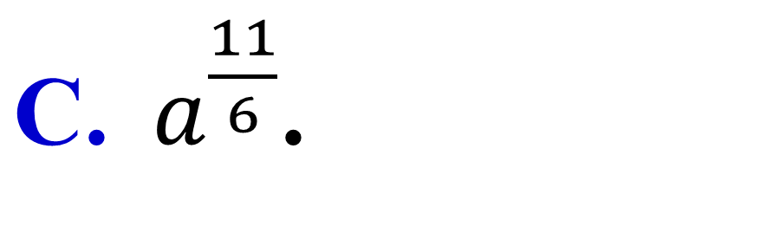
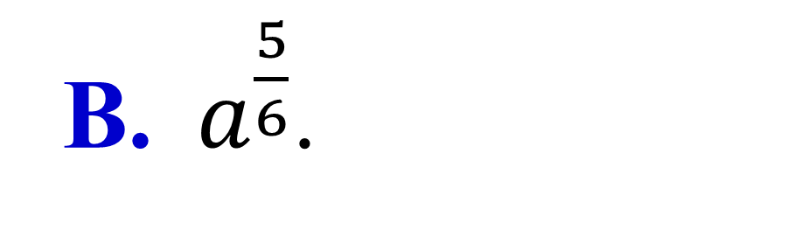

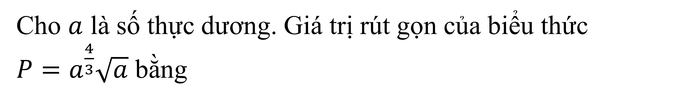

BÀI TẬP TRẮC NGHIỆM
Câu 4.
Cho $a$ là số thực dương. Giá trị rút gọn của biểu thức
$P=a^{\frac{4}{3}}\sqrt{a}$ bằng
$$\text{A}\text{.} a^{\frac{7}{3}}\text{.}$$
$\text{B}\text{.}{ a}^{\frac{5}{6}}$.
$\text{C}\text{.}{ a}^{\frac{11}{6}}$.
$$\text{D}\text{.}{ a}^{\frac{10}{3}}\text{.}$$
C
Bài giải
Ta có:
$$P=a^{\frac{4}{3}}\sqrt{a}=a^{\frac{4}{3}}.a^{\frac{1}{2}}=a^{\frac{11}{6}}\text{.}$$
$$\text{Ch}\text{ọ}\text{n} \text{C}\text{.}$$
Notes:
Giữ lại từ các hiệu ứng 4. Các hiệu ứng dùng đồng nhất từ trái sang phải.
Viết $\overline{z}$ sai ở hiệu ứng 5.
Tách hiệu ứng 6 thảnh 2 hiệu ứng.

Slide 10



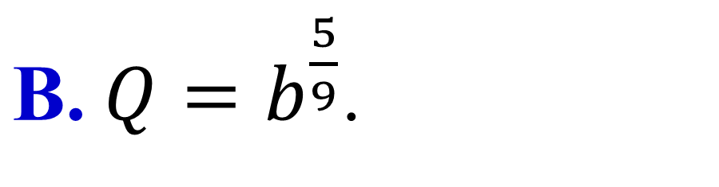

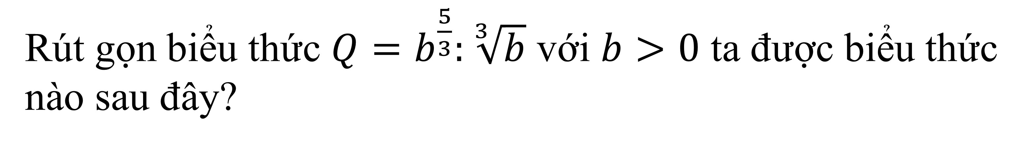

BÀI TẬP TRẮC NGHIỆM
Câu 5.
Rút gọn biểu thức $Q=b^{\frac{5}{3}}:\sqrt[3]{b}$ với $b>0$ ta được biểu thức nào sau đây?
$\text{B}\text{.} Q=b^{\frac{5}{9}}$.
$$\text{C}\text{.} Q=b^{−\frac{4}{3}}\text{.}$$
$$\text{D}\text{.} Q=b^{\frac{4}{3}}\text{.}$$
D
$$\text{A}\text{.} Q=b^{2}\text{.}$$
Bài giải
Ta có:
$$Q=b^{\frac{5}{3}}:\sqrt[3]{b}=\frac{b^{\frac{5}{3}}}{b^{\frac{1}{3}}}=b^{\frac{4}{3}}\text{.}$$
$$\text{Ch}\text{ọ}\text{n} \text{D}\text{.}$$
Notes:
Giữ lại từ các hiệu ứng 4. Các hiệu ứng dùng đồng nhất từ trái sang phải.
Viết $\overline{z}$ sai ở hiệu ứng 5.
Tách hiệu ứng 6 thảnh 2 hiệu ứng.

Slide 11
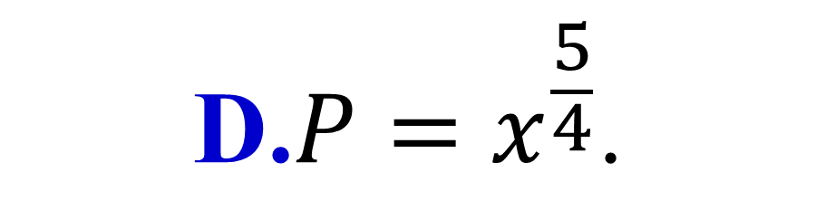



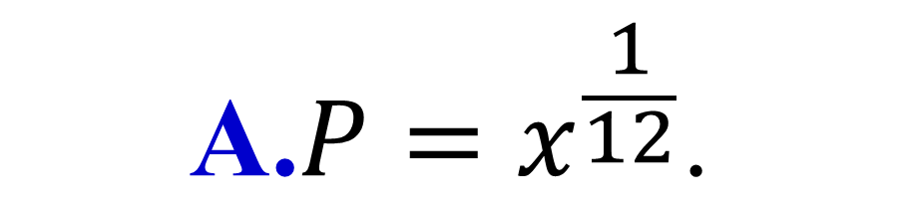
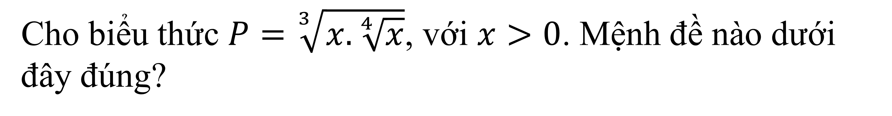

BÀI TẬP TRẮC NGHIỆM
Câu 6.
Cho biểu thức $P=\sqrt[3]{x.\sqrt[4]{x}}$, với $x>0$. Mệnh đề nào dưới đây đúng?
$$\text{A}\text{.}P=x^{\frac{1}{12}}\text{.}$$
$$\text{B}\text{.}P=x^{\frac{5}{12}}\text{.}$$
$$\text{C}\text{.}P=x^{\frac{1}{7}}\text{.}$$
$$\text{D}\text{.}P=x^{\frac{5}{4}}\text{.}$$
B
Bài giải
Ta có:
$$P={\left[x.{\left(x\right)}^{\frac{1}{4}}\right]}^{\frac{1}{3}}={\left(x^{\frac{5}{4}}\right)}^{\frac{1}{3}}=x^{\frac{5}{12}}\text{.}$$
$$\text{Ch}\text{ọ}\text{n} \text{B}\text{.}$$
Notes:
Giữ lại từ các hiệu ứng 4. Các hiệu ứng dùng đồng nhất từ trái sang phải.
Viết $\overline{z}$ sai ở hiệu ứng 5.
Tách hiệu ứng 6 thảnh 2 hiệu ứng.

Slide 12
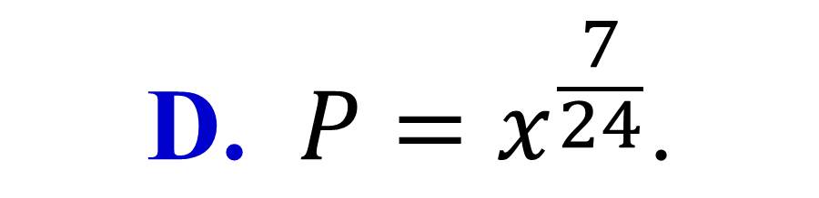

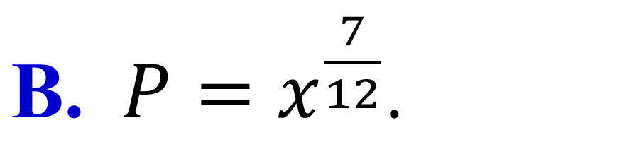


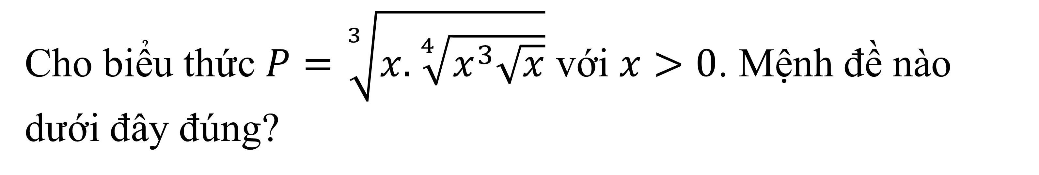
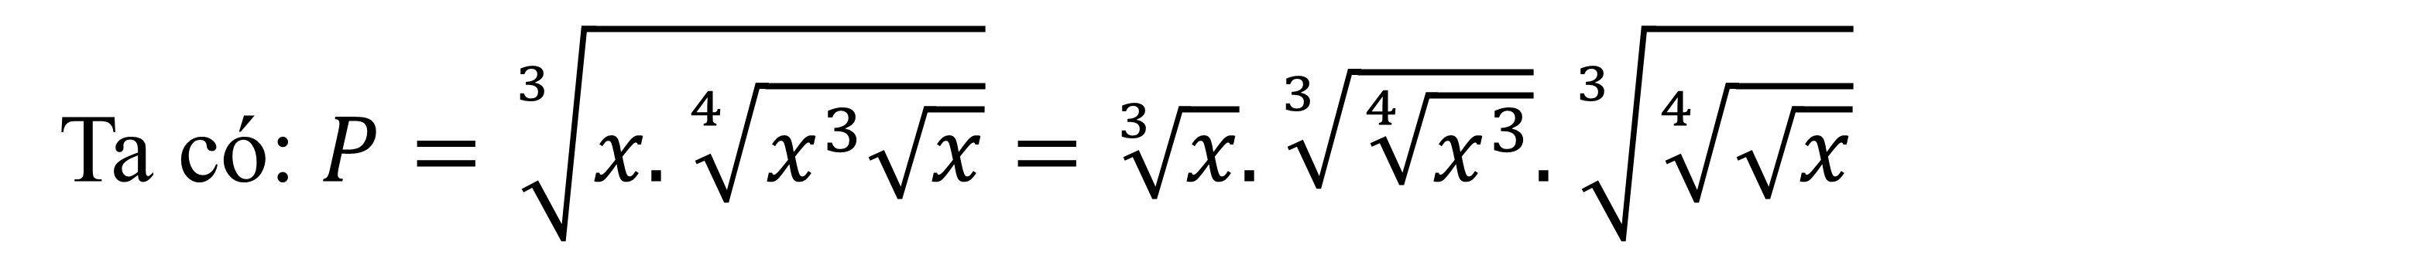
BÀI TẬP TRẮC NGHIỆM
Câu 7.
Cho biểu thức $P=\sqrt[3]{x.\sqrt[4]{x^{3}\sqrt{x}}}$ với $x>0$. Mệnh đề nào dưới đây đúng?
$$\text{A}\text{.} P=x^{\frac{1}{2}}\text{.}$$
$\text{B}\text{.} P=x^{\frac{7}{12}}\text{.}$
$$\text{C}\text{.} P=x^{\frac{5}{8}}\text{.}$$
$$\text{D}\text{.} P=x^{\frac{7}{24}}\text{.}$$
C
Bài giải
Ta có: $P=\sqrt[3]{x.\sqrt[4]{x^{3}\sqrt{x}}}=\sqrt[3]{x}.\sqrt[3]{\sqrt[4]{x^{3}}}.\sqrt[3]{\sqrt[4]{\sqrt{x}}}$
$$=x^{\frac{1}{3}}.x^{\frac{1}{4}}.x^{\frac{1}{24}}=x^{\frac{5}{8}}\text{.}$$
$$\text{Ch}\text{ọ}\text{n} \text{C}\text{.}$$
Notes:
Giữ lại từ các hiệu ứng 4. Các hiệu ứng dùng đồng nhất từ trái sang phải.
Viết $\overline{z}$ sai ở hiệu ứng 5.
Tách hiệu ứng 6 thảnh 2 hiệu ứng.

Slide 13
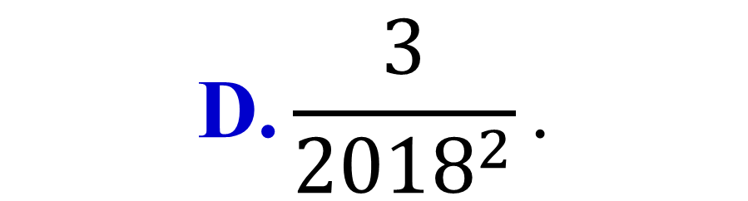





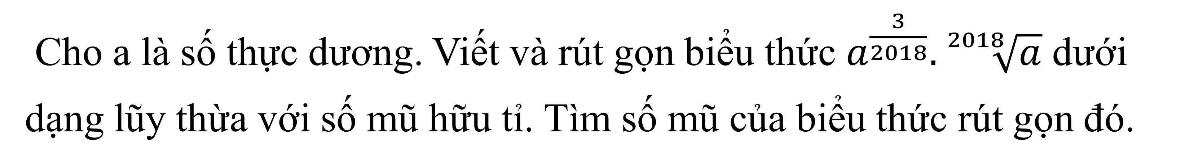

BÀI TẬP TRẮC NGHIỆM
Câu 8.
Cho a là số thực dương. Viết và rút gọn biểu thức $a^{\frac{3}{2018}}.\sqrt[2018]{a}$ dưới dạng lũy thừa với số mũ hữu tỉ. Tìm số mũ của biểu thức rút gọn đó.
$$\text{A}\text{.}\frac{2}{1009}\text{.}$$
$$\text{B}\text{.}\frac{1}{1009}\text{.}$$
$$\text{C}\text{.}\frac{3}{1009}\text{.}$$
$$\text{D}\text{.}\frac{3}{2018^{2}}\text{.}$$
A
Bài giải
Ta có:${ a}^{\frac{3}{2018}}.\sqrt[2018]{a}=a^{\frac{3}{2018}}.a^{\frac{1}{2018}}=a^{\frac{4}{2018}}=a^{\frac{2}{1009}}$.
$$\text{V}\text{ậ}\text{y} \text{s}\text{ố }\text{m}\text{ũ }\text{c}\text{ủ}\text{a} \text{bi}\text{ể}\text{u} \text{th}\text{ứ}\text{c} \text{r}\text{ú}\text{t} \text{g}\text{ọ}\text{n} \text{b}\text{ằ}\text{ng} \frac{2}{1009}\text{.}$$
$$\text{Ch}\text{ọ}\text{n} \text{A}\text{.}$$
Notes:
Giữ lại từ các hiệu ứng 4. Các hiệu ứng dùng đồng nhất từ trái sang phải.
Viết $\overline{z}$ sai ở hiệu ứng 5.
Tách hiệu ứng 6 thảnh 2 hiệu ứng.

Slide 14





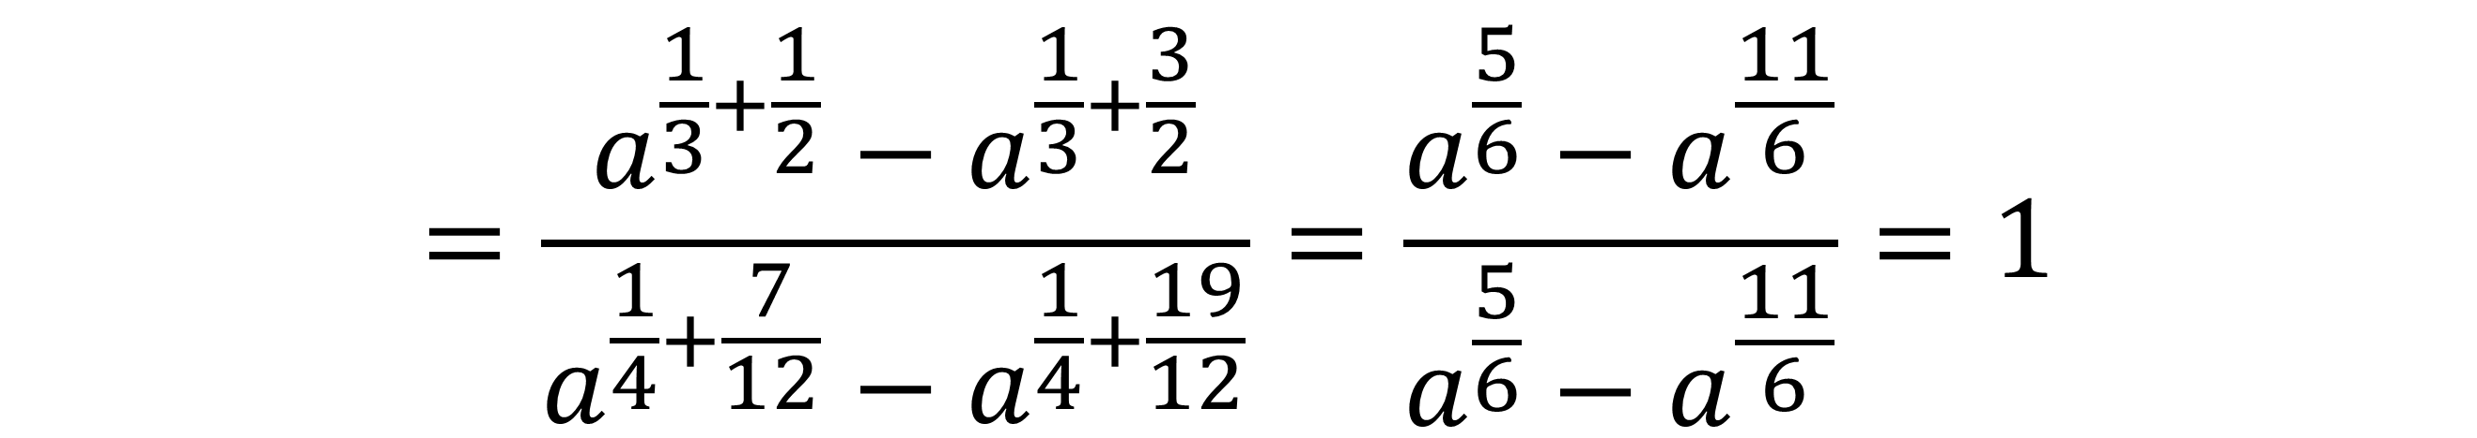
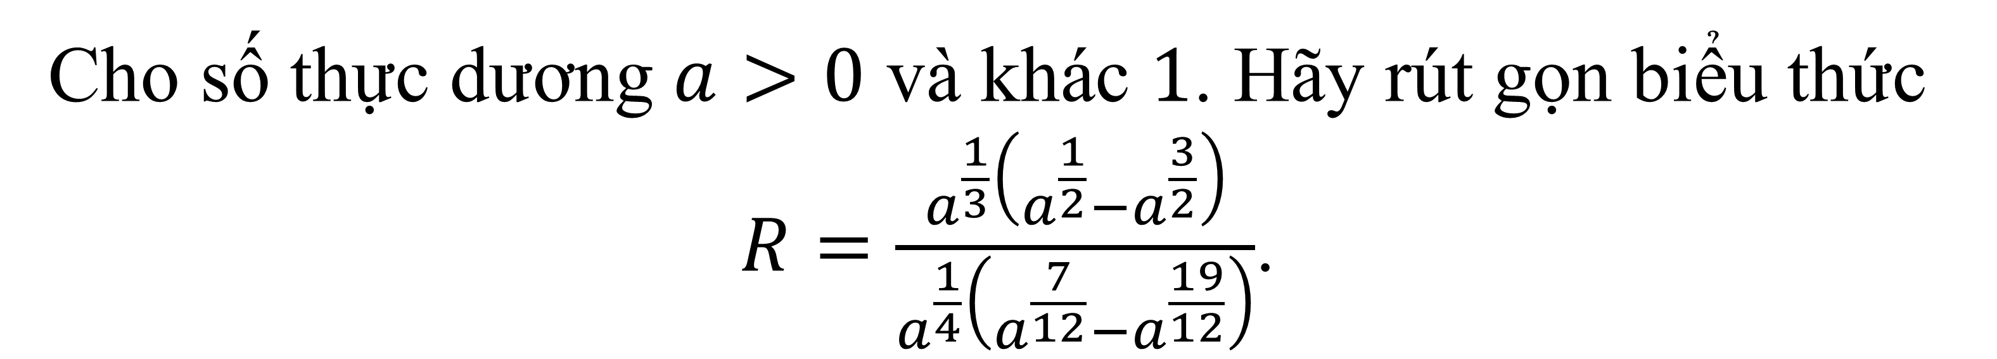
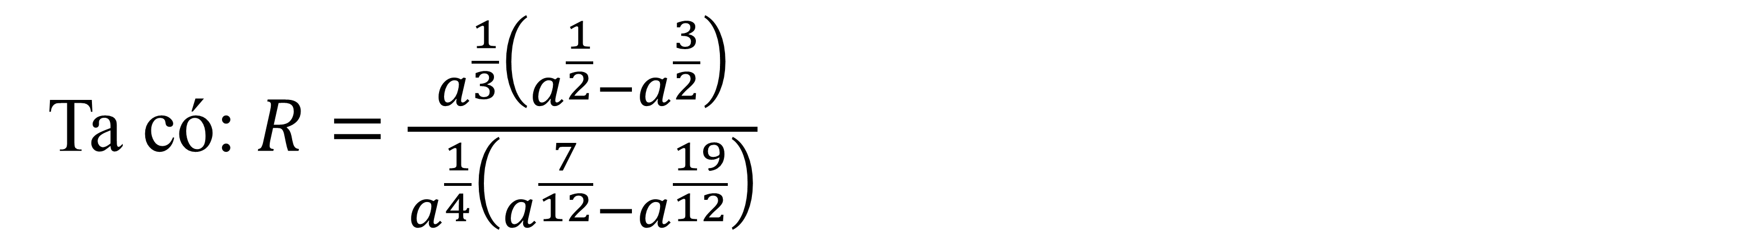
BÀI TẬP TRẮC NGHIỆM
Câu 9.
Cho số thực dương $a>0$ và khác $1$. Hãy rút gọn biểu thức
$R=\frac{a^{\frac{1}{3}}\left(a^{\frac{1}{2}}−a^{\frac{3}{2}}\right)}{a^{\frac{1}{4}}\left(a^{\frac{7}{12}}−a^{\frac{19}{12}}\right)}$.
$$\text{A}\text{.} R=1+a\text{.}$$
$$\text{B}\text{.} R=1\text{.}$$
B
$$\text{C}\text{.} R=a\text{.}$$
$$\text{D}\text{.} R=1−a\text{.}$$
Bài giải
Ta có: $R=\frac{a^{\frac{1}{3}}\left(a^{\frac{1}{2}}−a^{\frac{3}{2}}\right)}{a^{\frac{1}{4}}\left(a^{\frac{7}{12}}−a^{\frac{19}{12}}\right)}$
$$=\frac{a^{\frac{1}{3}+\frac{1}{2}}−a^{\frac{1}{3}+\frac{3}{2}}}{a^{\frac{1}{4}+\frac{7}{12}}−a^{\frac{1}{4}+\frac{19}{12}}}=\frac{a^{\frac{5}{6}}−a^{\frac{11}{6}}}{a^{\frac{5}{6}}−a^{\frac{11}{6}}}=1$$
$$\text{Ch}\text{ọ}\text{n} \text{B}\text{.}$$
Notes:
Giữ lại từ các hiệu ứng 4. Các hiệu ứng dùng đồng nhất từ trái sang phải.
Viết $\overline{z}$ sai ở hiệu ứng 5.
Tách hiệu ứng 6 thảnh 2 hiệu ứng.

Slide 15
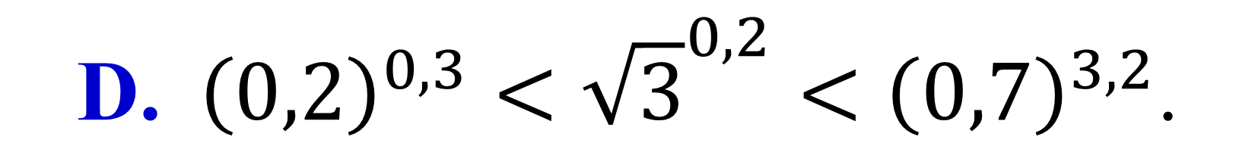

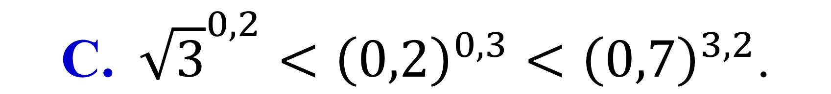
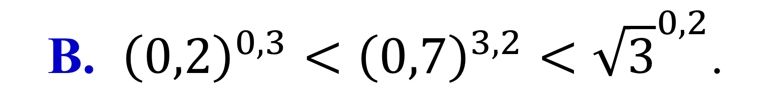
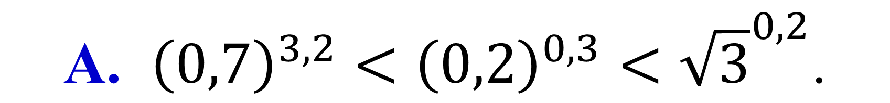
BÀI TẬP TRẮC NGHIỆM
Câu 10.
So sánh ba số: ${\left(0,2\right)}^{0,3}$, ${\left(0,7\right)}^{3,2}$ và ${\sqrt{3}}^{0,2}$ ta được
$$\text{A}\text{.} {\left(0,7\right)}^{3,2}<{\left(0,2\right)}^{0,3}<{\sqrt{3}}^{0,2}\text{.}$$
$$\text{B}\text{.} {\left(0,2\right)}^{0,3}<{\left(0,7\right)}^{3,2}<{\sqrt{3}}^{0,2}\text{.}$$
A
$$\text{C}\text{.} {\sqrt{3}}^{0,2}<{\left(0,2\right)}^{0,3}<{\left(0,7\right)}^{3,2}\text{.}$$
$$\text{D}\text{.}{ \left(0,2\right)}^{0,3}<{\sqrt{3}}^{0,2}<{\left(0,7\right)}^{3,2}\text{.}$$
Bài giải
Ta có: ${\left(0,2\right)}^{0,3}={\left(0,2\right)}^{\frac{3}{10}}={\left[{\left(0,2\right)}^{3}\right]}^{\frac{1}{10}}={\left(0,008\right)}^{\frac{1}{10}}$.
$${\left(0,7\right)}^{3,2}={\left(0,7\right)}^{\frac{32}{10}}={\left[{\left(0,7\right)}^{32}\right]}^{\frac{1}{10}}$$
$${\sqrt{3}}^{0,2}={\left(3\right)}^{\frac{1}{2}.\frac{2}{10}}=3^{\frac{1}{10}}\text{.}$$
$$\text{Do} {\left(0,7\right)}^{32}<0,008<3 \text{n}\text{ê}\text{n} {\left(0,7\right)}^{3,2}<{\left(0,2\right)}^{0,3}<{\sqrt{3}}^{0,2}$$
$$\text{Ch}\text{ọ}\text{n} \text{A}\text{.}$$
Notes:
Giữ lại từ các hiệu ứng 4. Các hiệu ứng dùng đồng nhất từ trái sang phải.
Viết $\overline{z}$ sai ở hiệu ứng 5.
Tách hiệu ứng 6 thảnh 2 hiệu ứng.

Slide 16
* HƯỚNG DẪN HỌC Ở NHÀ :
1/ Làm bài tập 1, 2, 3, 4 trang 55, 56 sgk.
* Baøi taäp veà nhaø:
1/ Tính giaù trò cuûa bieåu thöùc:
2/ Ruùt goïn caùc bieåu thöùc: (vôùi ñieàu kieän xaùc ñònh)

Slide 17
TIẾT HỌC KẾT THÚC
TRÂN TRỌNG CÁM ƠN CÁC EM HỌC SINH ĐÃ THEO DÕI
Notes:
Giữ lại từ các hiệu ứng 4. Các hiệu ứng dùng đồng nhất từ trái sang phải.
Viết $\overline{z}$ sai ở hiệu ứng 5.
Tách hiệu ứng 6 thảnh 2 hiệu ứng.

